Slide 1

Построение модели структуры
информационной системы
Выполнили студенты гр.М3310:
Тарасова Анастасия
Галаева Анастасия

Slide 2


Для построения модели информационной системы нами выбрана поисковая система от компании Mail.Ru.
Широчайшие возможности поиска разнообразной информации в сети предоставляет не так давно появившаяся, но динамично развивающаяся бесплатная поисковая система go.mail.ru. Эта поисковая система была создана как один из сервисов команды Mail.Ru, главным проектом которой является электронная почта. Раньше этот поисковик был похож на Яндекс, потому что работал с его базой. Сейчас он развивается на базе экспериментальной системы Gogo. Довольно молодая, но стремительно набирающая популярность поисковая система go.mail.ru – эффективное и рациональное средство получения необходимой информации, видеороликов, изображений, изначально предназначавшееся для аудитории проекта mail.ru, но постепенно ставшее самостоятельным сервисом. Ежемесячно 15 миллионов пользователей из 78 миллионной аудитории mail.ru осуществляют поиск в сети с помощью этого инструмента.

Slide 3
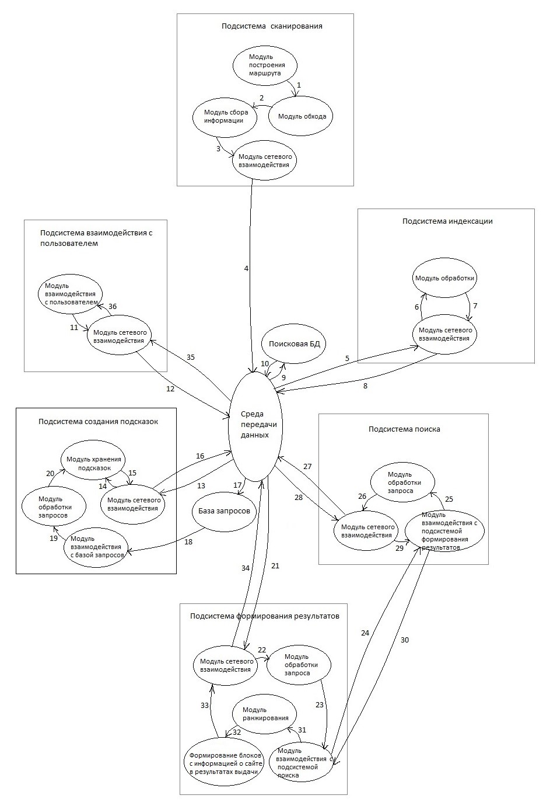
Графическое представление модели структуры как ориентированного графа, вершинами которогоявляются элементы системы,а дугами – связи между элементами.

Slide 4
Описание элементов системы
Название элемента | Назначение | Тип информационного процесса | Принадлежность подсистеме
Модуль взаимодействия с пользователем | Ввод запроса в строку поиска Вывод страницы с результатами поиска Вывод подсказок к запросу | Вход Выход | Подсистема взаимодействие с пользователем
Модуль сетевого взаимодействия | Установление и поддержка сеанса связи для обмена пакетами данных, содержащими обрабатываемый поисковый запрос, его результат и подсказки | Передача | Подсистема взаимодействие с пользователем
Модуль обработки | Процесс сканирования сайта, во время которого поисковая система получает информацию о страницах сайта, их адресах и содержании | Обработка | Подсистема индексации
Модуль сетевого взаимодействия | Установление и поддержка сеанса связи с поисковой базой данных для передачи пакетов данных | Передача | Подсистема индексации

Slide 5
Модуль обработки запросов | Анализ текста запроса: разбиение на слова, выделение из них ключевых, определение языка запроса и исправление ошибок. | Обработка | Подсистема формирования результата
Модуль ранжирования | Выстраивание информации по рангу, то есть, какую информацию поисковая система будет показывать своим пользователям в первую очередь, а какую информацию помещать "рангом" ниже | Обработка | Подсистема формирования результата
Модуль формирования блоков с информацией о сайте в результате выдачи | Представление пользователю краткой информации о материале, находящемся на странице сайта в результатах выдачи по заданному запросу, а так же оглавление и адрес сайта | Обработка | Подсистема формирования результата
Модуль взаимодействия с подсистемой поиска | Установление и поддержка сеанса связи с подсистемой поиска для обмена пакетами данных, содержащими запрос на выборку полезных документов | Передача | Подсистема формирования результата
Модуль сетевого взаимодействия | Установление и поддержка сеанса связи для обмена пакетами данных, содержащими обрабатываемый поисковый запрос и результаты поиска | Передача | Подсистема формирования результата

Slide 6
Модуль обработки запросов | Группировка и классификация запросов, формирования подсказок | Обработка | Подсистема формирования подсказок
Модуль хранения подсказок | Хранение готовых подсказок к запросам | Хранение | Подсистема формирования подсказок
Модуль взаимодействия с базой запросов | Установление и поддержка сеанса связи для обмена пакетами данных, содержащими все запросы пользователей. | Передача | Подсистема формирования подсказок
Модуль сетевого взаимодействия | Установление и поддержка сеанса связи для обмена пакетами данных, содержащими запросы на предоставление поисковых подсказок и сами подсказки | Передача | Подсистема формирования подсказок

Slide 7
Модуль обработки запросов | Анализ запроса: определение геолокации, ключевых слов | Обработка | Подсистема поиска
Модуль сетевого взаимодействия | Установление и поддержка сеанса связи для обмена пакетами данных, содержащими обрабатываемый поисковый запрос и его результат | Передача | Подсистема поиска
Модуль взаимодействия с подсистемой формирования результатов | Установление и поддержка сеанса связи с подсистемой формирования результатов для обмена пакетами данных, содержащими обрабатываемый поисковый запрос и его результат | Передача | Подсистема поиска

Slide 8
Модуль построения маршрута | Построение маршрута обхода документов в Интернете | Обработка | Подсистема сканирования
Модуль обхода | Обход документов по заданному маршруту | Обработка | Подсистема сканирования
Модуль сбора информации | Процесс анализа документов: тематика, язык, метаданные и т.д. | Обработка | Подсистема сканирования
Модуль сетевого взаимодействия | Установление и поддержка сеанса связи для обмена пакетами данных, содержащими информацию о документах, найденный на просторе Интернета | Передача | Подсистема сканирования

Slide 9
Поисковая база данных | Хранение всех проиндексированных документов и извлеченных данных о них | Хранение | Не входит в систему
Среда передачи данных | Передача пакетов данных и обмена потоками информации между подсистемами и элементами системы | Передача | Не входит в систему
База запросов | Хранение всех поисковых запросов от пользователей | Хранение | Не входит в систему

Slide 10
Описание связей системы
1 | Передача данных о маршруте | Пакет данных, содержащий информацию о маршруте обхода документов
2 | Передача пакетов данных о документах, которые были посещены сборщиком | Документы различных форматов
3 | Передача пакетов данных о документах и информацией о них | Пакеты данных, в которых содержится информация о найденных документах
4 | Передача пакетов данных с документами | Пакеты данных, в которых содержится информация о найденных документах
5 | Передача пакетов данных с документами | Пакеты данных, в которых содержится информация о найденных документах
6 | Передача пакетов данных с документами на обработку | Пакеты данных, в которых содержится информация о найденных документах
7 | Передача пакетов данных с документами, информацией о них и присвоенными им индексами | Индексированные документы без разметки и данные о них
8 | Передача пакетов данных с документами, информацией о них и присвоенными им индексами | Индексированные документы без разметки и данные о них
9 | Передача проиндексированных документов и извлеченных данных о них в поисковую БД; запрос на получение документов | Индексированные документы без разметки и данные о них; SQL запрос
10 | Передача пакетных данных с документами из поисковой БД | Индексированные документы без разметки и данные о них

Slide 11
11 | Передача введенного пользователем запроса | Пакет данных, содержащий поисковой запрос
12 | Передача введенного пользователем запроса | Пакет данных, содержащий поисковой запрос
13 | Передача введенного пользователем запроса для формирования подсказок | Пакет данных, содержащий поисковой запрос
14 | Запрос на получение подсказок | SQL запрос
15 | Передача пакета данных, содержащего подсказки к запросу пользователя | Пакет данных с подсказками
16 | Передача пакета данных, содержащего подсказки к запросу пользователя | Пакет данных с подсказками
17 | Запрос на получение поисковых запросов; запрос на добавление данных | SQL запрос
18 | Передача пакета данных, содержащего все запросы пользователей | Пакет данных с поисковыми запросами
19 | Передача запросов пользователей из базы запросов на обработку | Пакет данных с поисковыми запросами
20 | Передача в хранилище сформированных подсказок | Пакет данных, содержащий сформированные подсказки
21 | Передача введенного пользователем запроса | Пакет данных, содержащий поисковой запрос
22 | Передача введенного пользователем запроса на обработку | Пакет данных, содержащий поисковой запрос
23 | Передача обработанных данных поискового запроса в поиск | Пакет данных, содержащий поисковой запрос и информации о нем
24 | Передача обработанных данных поискового запроса в поиск | Пакет данных, содержащий поисковой запрос и информации о нем
25 | Передача обработанных данных поискового запроса в поиск | Пакет данных, содержащий поисковой запрос и информации о нем

Slide 12
26 | Передача обработанных данных поискового запроса в поиск | Пакет данных, содержащий поисковой запрос и информации о нем
27 | Передача обработанных данных поискового запроса в поиск | Пакет данных, содержащий поисковой запрос и информации о нем
28 | Передача данных, удовлетворяющих запросу | Пакет данных, выданных поисковиком по запросу
29 | Передача данных, удовлетворяющих запросу | Пакет данных, выданных поисковиком по запросу
30 | Передача данных, удовлетворяющих запросу | Пакет данных, выданных поисковиком по запросу
31 | Передача данных, удовлетворяющих запросу, для ранжирования | Пакет данных, выданных поисковиком по запросу
32 | Передача информации для формирования краткой информации о материале, находящейся на странице сайта в результатах | Пакет ранжированных документов, выданных поисковиком по запросу
33 | Передача краткой информации о материале, находящемся на странице сайта в результатах | Пакет ранжированных блоков с информацией о сайте в результате выдачи
34 | Передача сформированных результатов поиска | Пакет ранжированных блоков с информацией о сайте в результате выдачи
35 | Передача сформированных результатов поиска; Передача сформированных подсказок к запросу | Пакет ранжированных блоков с информацией о сайте в результате выдачи; Пакет данных с подсказками
36 | Вывод результатов поиска; Вывод подсказок к запросу | Пакет ранжированных блоков с информацией о сайте в результате выдачи; Пакет данных с подсказками

Slide 13
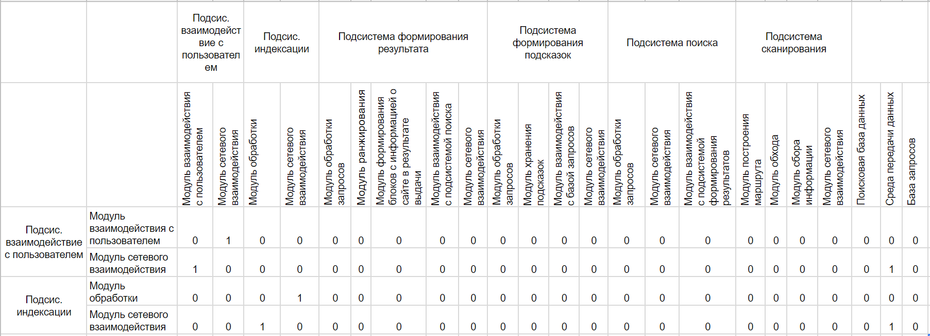
Матрица смежности

Slide 14
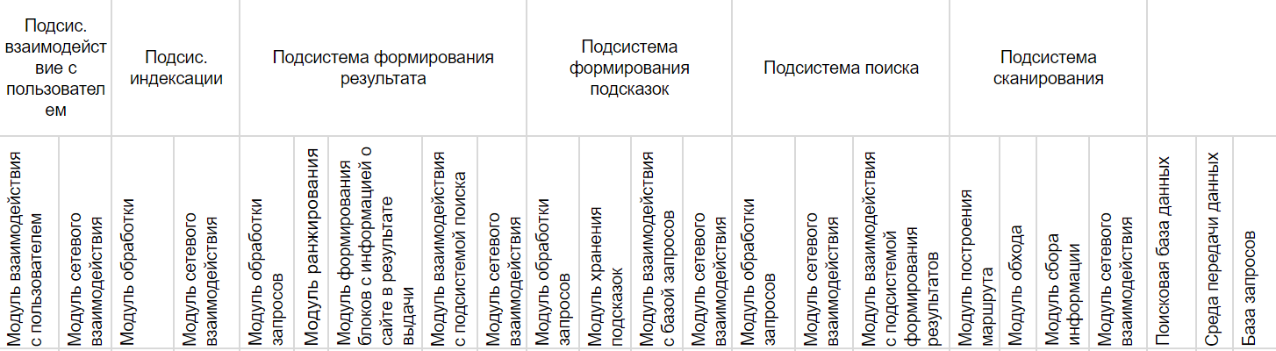
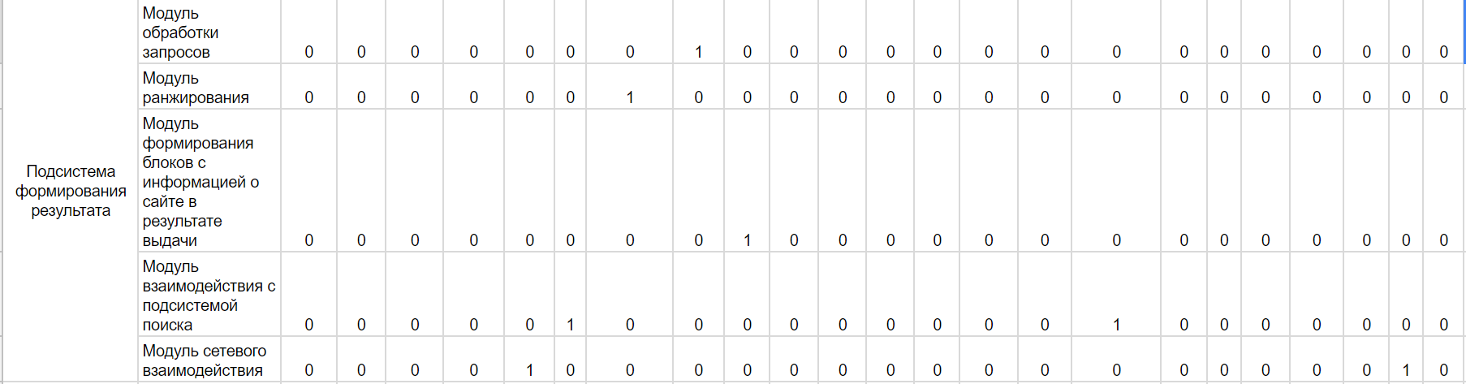

Slide 15
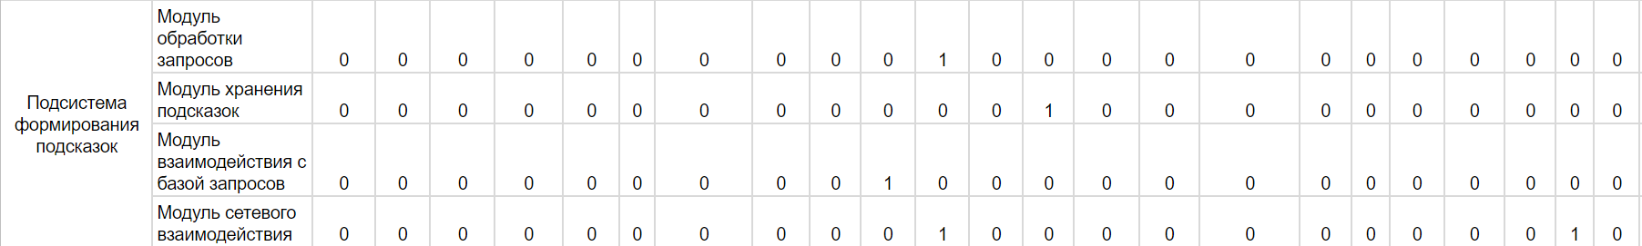

Slide 16
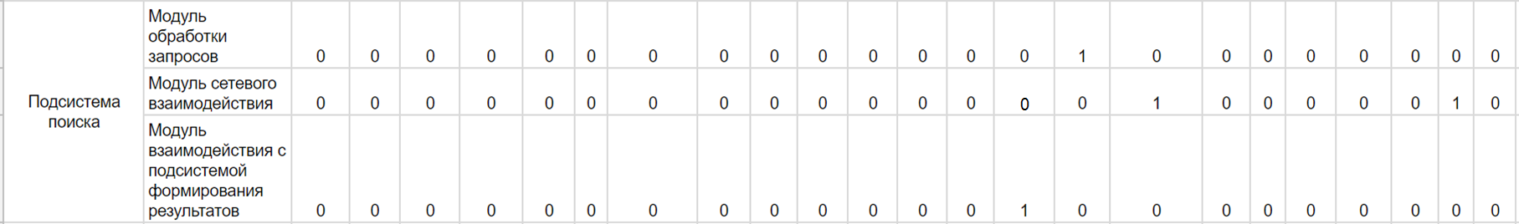

Slide 17
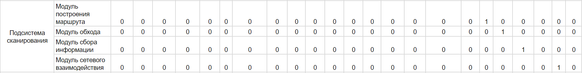

Slide 19
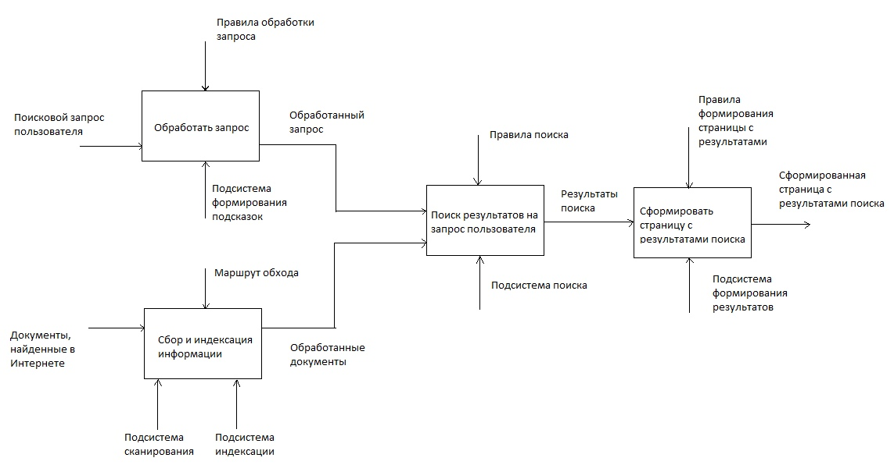
Функциональная модель

Slide 20
Вывод:
В лабораторной работе были построены две модели структуры поисковой системы .
Первая модель отражает архитектуру системы на программно-техническом уровне.
В ней выделены в качестве элементов программные компоненты реализующие основные
информационные процессы: передачи, обработки и хранения информации.
Связями между элементами выступают потоки данных, передаваемых между элементами.
Вторая модель – функциональная. Функциональная модель отображает функциональную структуру информационной
системы, т.е производимые в ней действия и связи между этими действиями.
Блоки данной модели олицетворяют собой функции рассматриваемой системы
(соблюдено требование стандарта называть блоки в глагольном наклонении).
Также каждая функция содержит 4 ключевых потока (вход, выход, механизм и управление).

Slide 21
Спасибо за внимание!

